Slide 1
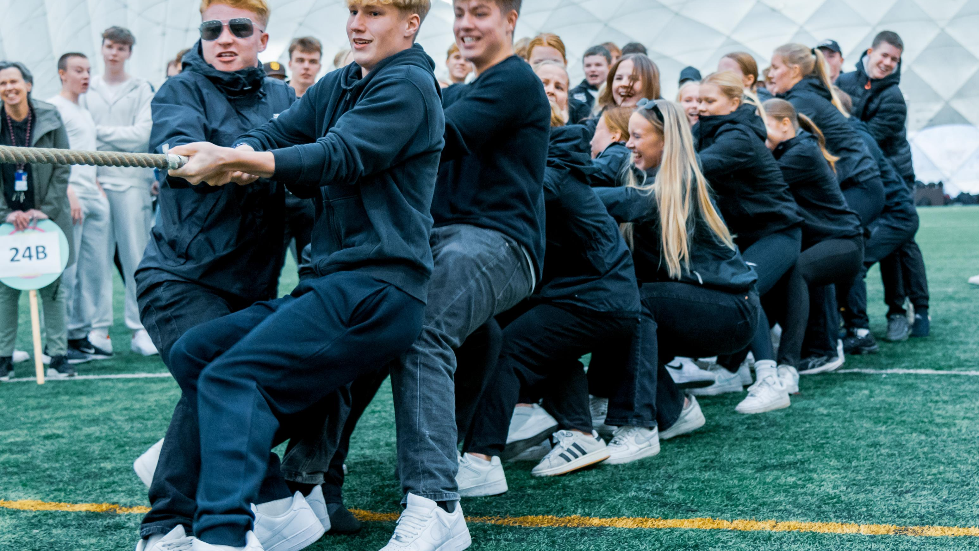

Slide 2


Slide 3
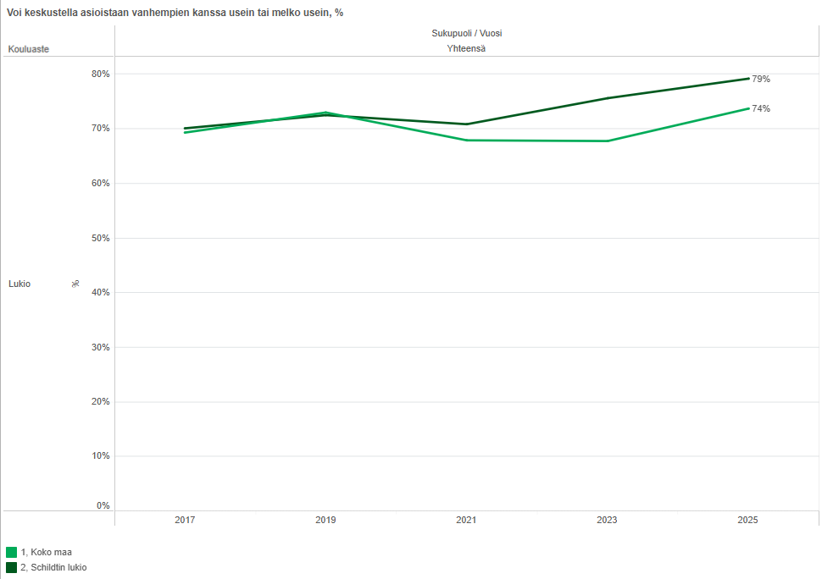
Kouluterveyskyselyn tuloksia

Slide 4
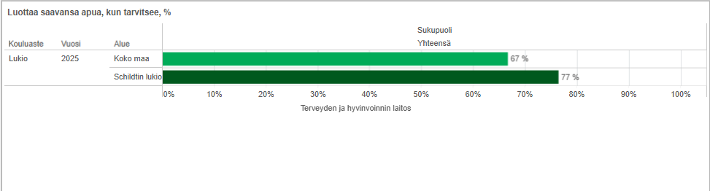
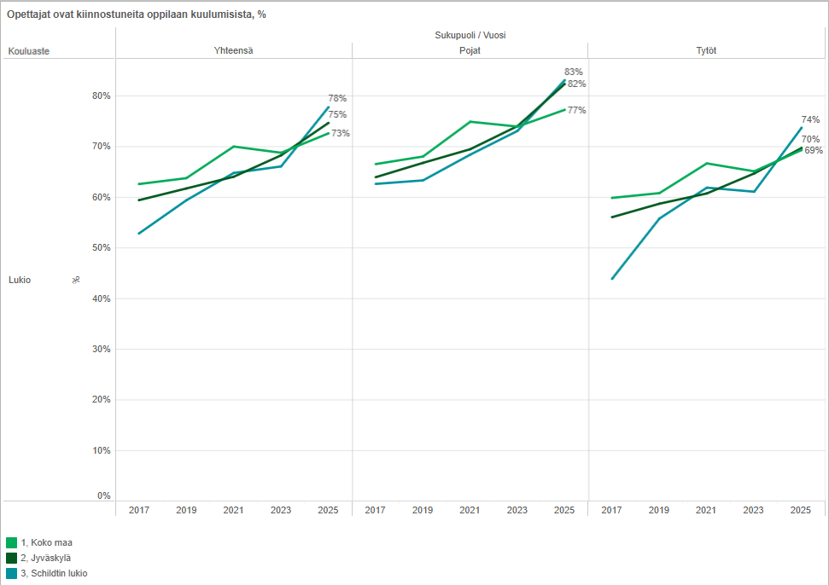
Kouluterveyskyselyn tuloksia

Slide 5
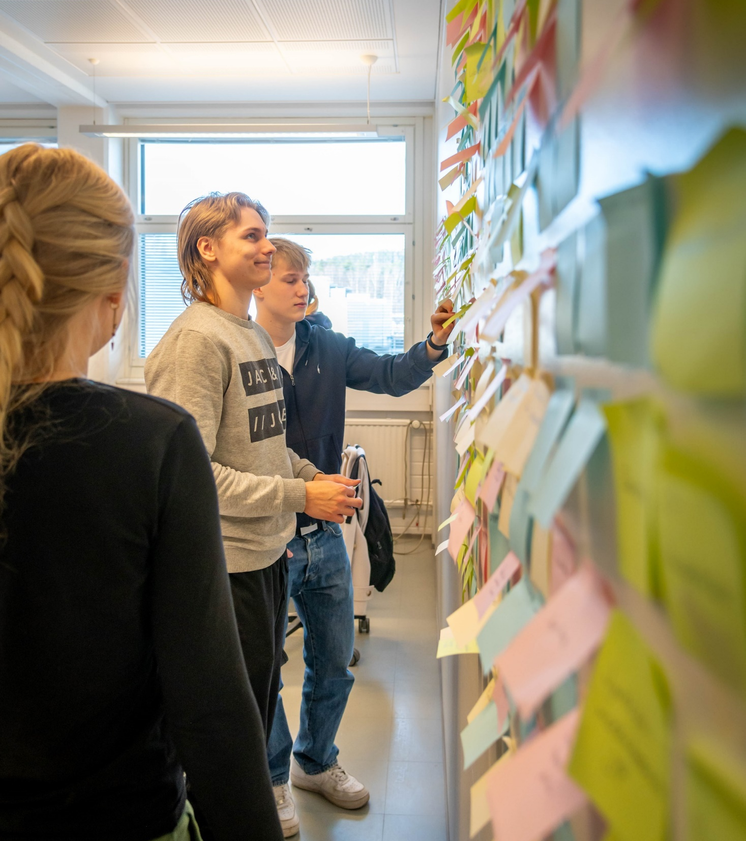
Toinen lukiovuosi

Slide 6
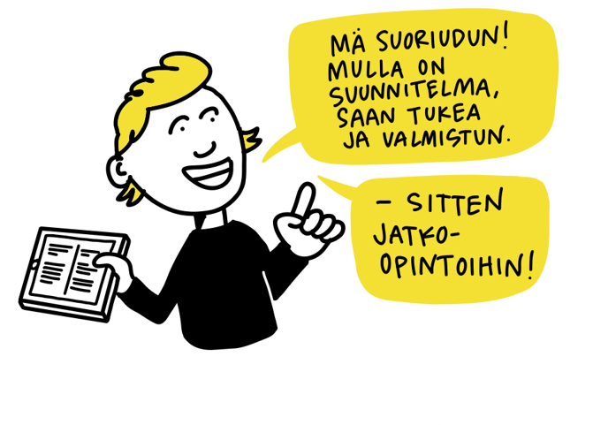

Kakkoset opiskelevat oman opintosuunnitelmansa mukaisesti kohti ylioppilastutkintoa

Slide 7

Kakkoset opiskelevat oman opintosuunnitelmansa mukaisesti kohti ylioppilastutkintoa
Perustietoa lukio-opinnoista ja ylioppilaskirjoituksista Schildtin lukion www.gradia.fi/schildtinlukio
Opintopisteiden määrä vuosittain 60 + 60 +30 = 150op
  3 vuoden tahti – 1.jakson jälkeen pitäisi olla noin 66 - 70 op
  3 ½ v. tahti – noin 56 – 60 op
  4 v. tahti – noin 46 - 50 op

Slide 8
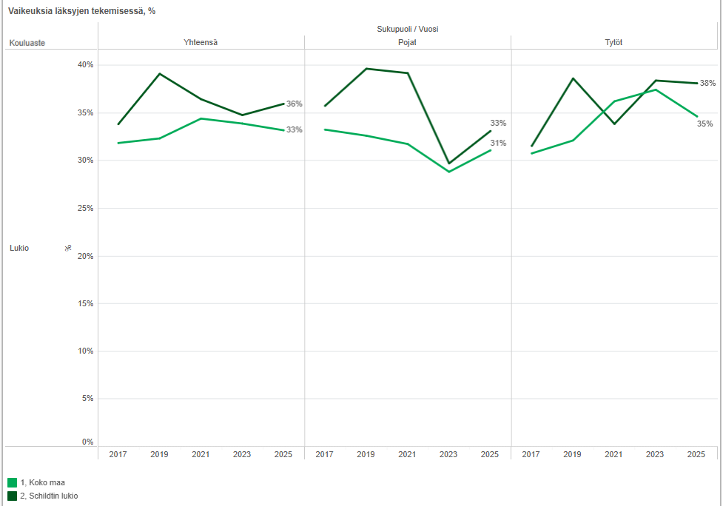
Opinnot etenevät valinnaisiin opintoihin

Slide 9
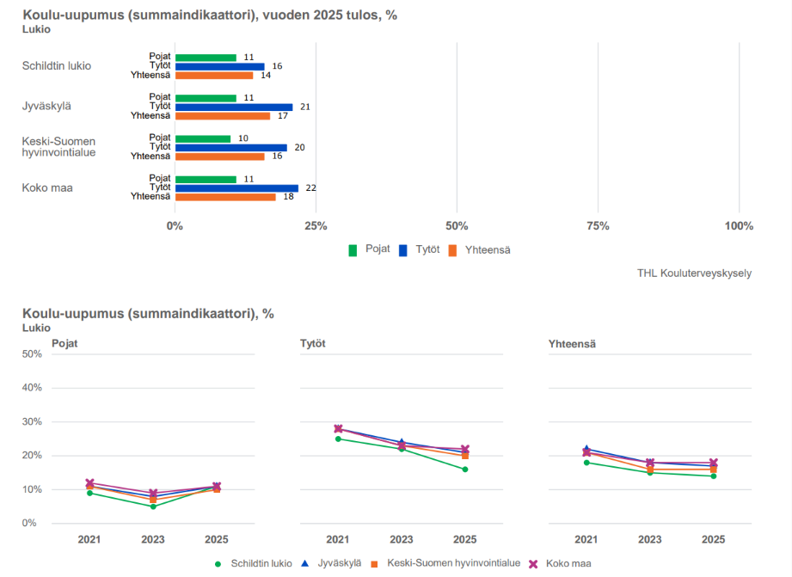
Jaksaminen

Slide 10
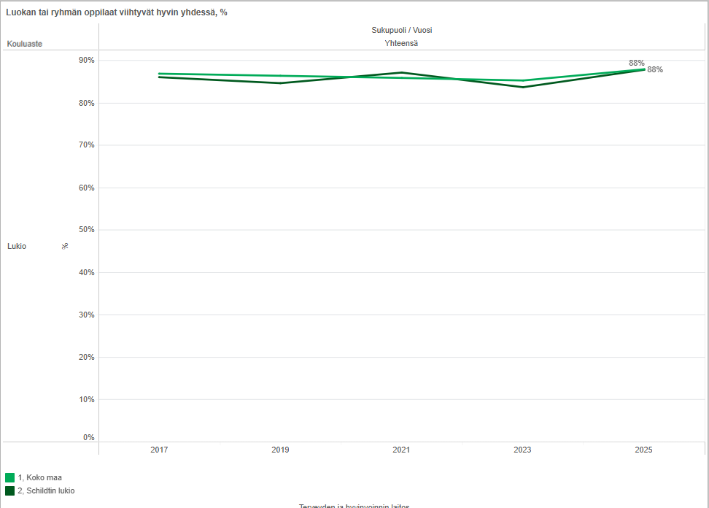
Vanhoja ja uusia kavereita

Slide 11
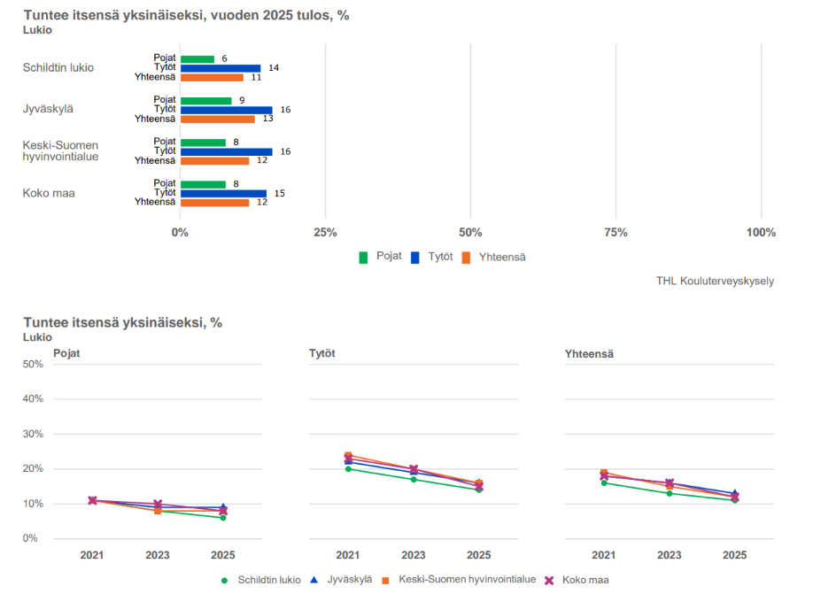
Vanhoja ja uusia kavereita

Slide 12
Korkeakouluviikko
Keski-Suomen korkeakouluviikko järjestetään 13.-17.4.2026
Tällä viikolla ei ole lukujärjestyksen mukaista opetusta.
Opiskelijat pääsevät tutustumaan korkeakouluopintoihin opiskelemalla valitsemansa kurssin.
Opiskelija tarvitsee verkkopankkitunnukset tai mobiilivarmenteen kurssi-ilmoittautumista varten.
Hieno mahdollisuus pohtia jatko-opintosuunnitelmiaan ja ehkä löytää myös uusia ajatuksia!
Korkeakouluviikko on lukuvuosisuunnitelmassamme, joten myös silloin opiskelijat osallistuvat koulun järjestämään ohjelmaan.

Slide 13
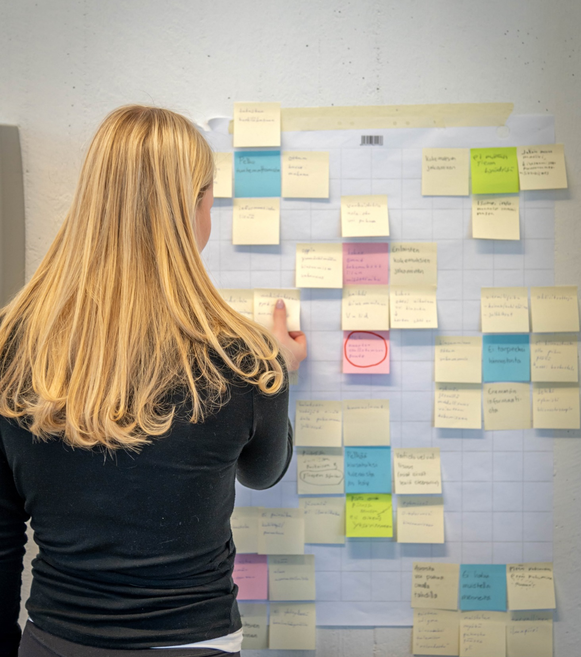
Kakkosen tärkeitä taitoja

Slide 14
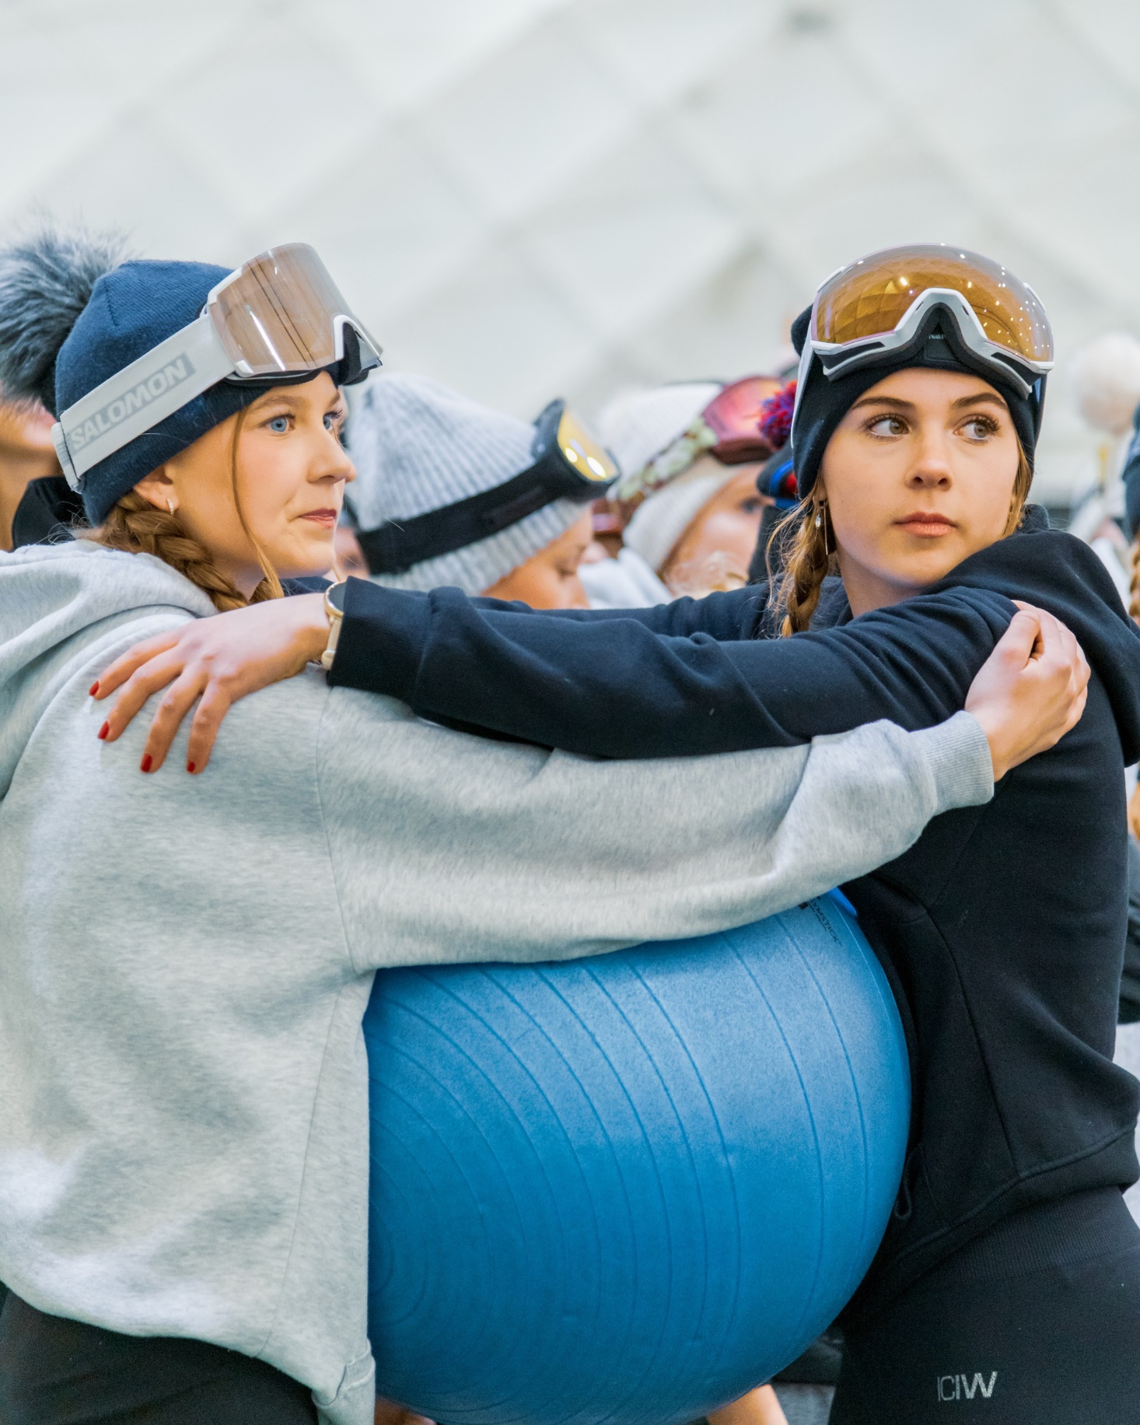
Aikatauluttaminen, oman työn suunnittelu
Kaikilla käytettävissä o365-kalenteri
Koulun aikataulut MunGradian (opiskelijaintran) tapahtumakalenterissa
Hyppytuntien hyödyntäminen: yleensä vapaata työskentelytilaa A- ja F-rakennuksissa

Slide 15
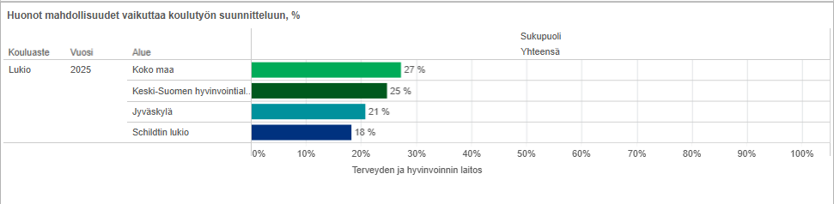
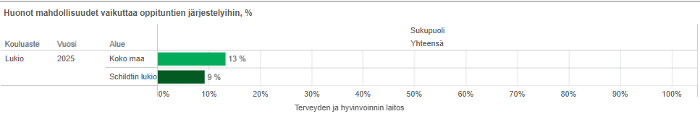
Mahdollisuudet vaikuttaa koulutyön suunnitteluun

Slide 16
Löytyykö suorituksista J, O tai K?
Wilmassa Opinnot-kohdassa, välilehdelle Suoritukset opettajat kirjaavat myös, mitä puuttuu, jos arvosanaksi on tullut O (osallistunut) tai J (jatkuu).
Uusi tavoite: O-arvosana on hoidettava kuntoon noin 2 viikon kuluessa siitä, kun arvosanan on saanut. Aikataulu sovitaan aina opintojakson opettajan kanssa.
K, keskeytynyt opintojakso, on käytävä uudelleen.
(Ro löytää merkinnät helposti Wilmassa ryhmän tulosteista.)

Slide 17
Terveyttä edistävät ja ylläpitävät elintavat
Kouluterveyskyselyn perusteella Schildtin opiskelijat ovat varsin tyytyväisiä kouluun ja omaan elämäntilanteeseensa: pääasiassa tulokset olivat valtakunnan keskiarvoa paremmat.
Keskusteltavaksi koteihin:
  Schildtin opiskelijoista 15% käyttää nikotiinipusseja (valtakunnallisesti 11%)
    Nikotiiniton kampus: nikotiinittomuus koskee myös täysi-ikäisiä
  39% Schildtin opiskelijoista on yrittänyt viettää vähemmän aikaa netissä mutta ei ole onnistunut
  15% Schildtin pojista pelaa rahapelejä viikoittain
  76% syö koululounasta joka päivä ja kouluruoka saa erinomaiset arviot, muistakaa myös että tarjoamme joka aamu maksuttoman aamupuuron (64% syö aamupalan joka arkiaamu)!

Slide 18

Tukea kaikille
Tukea kannattaa oma-aloitteisesti ja aktiivisesti pyytää.
Oikeus tukeen on kaikilla!
Tarvittaessa perustetaan pienryhmiä tukiopetukseen.
Osassa aineista tarjolla tukiopintojaksoja.
Valinnainen opintojakso OP04 Opiskelutaidot ja oppiminen 2 op
  Opintojakso kehittää ajanhallintaa, itsenäistä oppimista, opiskelustrategioita sekä lukemisen ja kirjoittamisen taitoja. Lisäksi opintojakso tukee omien oppimisen ja opiskelutaitojen tunnistamista ja kehittämistä sekä edistää opiskelumotivaation ylläpitämistä.
  Tarjolla 4. ja 5. jaksoissa

Slide 19
Erityisopetus
Erityisopettajat auttavat ja ohjaavat oppimisen haasteissa yksilöllisesti, pienryhmissä ja yhteisopettajina
Erityisopettajat laativat yhdessä opiskelijan kanssa erityisjärjestelyhakemukset yo-kirjoituksiin lukioaikaisten tukitoimien pohjalta (kevään -26 yo-kirjoituksiin ensimmäistä kertaa osallistuvien hakemukset oltava marraskuun loppuun mennessä)→Wilmaviesti lähetetty 3.11.2025 myös huoltajille
Syitä saada erityisjärjestelyjä ovat: lukemisen ja kirjoittamisen erityisvaikeus, opetuskielen puutteellinen hallinta (vieraskieliset kokelaat) S2-opiskelijat, sairaus tai vamma, kuulovamma, näkövamma, erityisen vaikea elämäntilanne
Sähköinen ajanvaraus käytössä, löytyy lukiomme yhteystiedoista:
Enni Niittykangas, ryhmät 24ABCDEFG
Satu Rissanen, ryhmät 24HIJKLMN
Syyslukukaudella-25 ryhmissä tukena ja apuna on myös erityisopettaja Kalle Santala

Slide 20
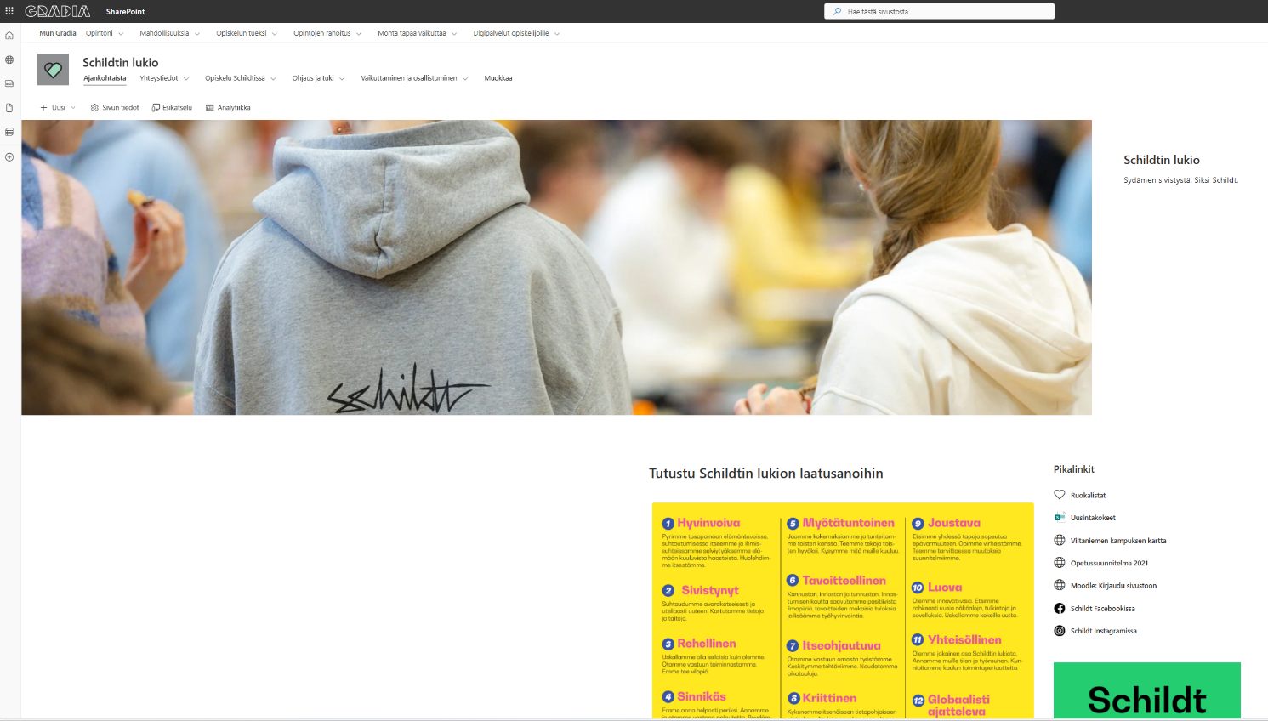
Nuorten tulee seurata viikoittain
WILMAN tiedotteet
Mun Gradia (opiskelijaintra ja opinto-opas)
Uutiskirje ja RO-tuokio maanantaisin

Slide 21
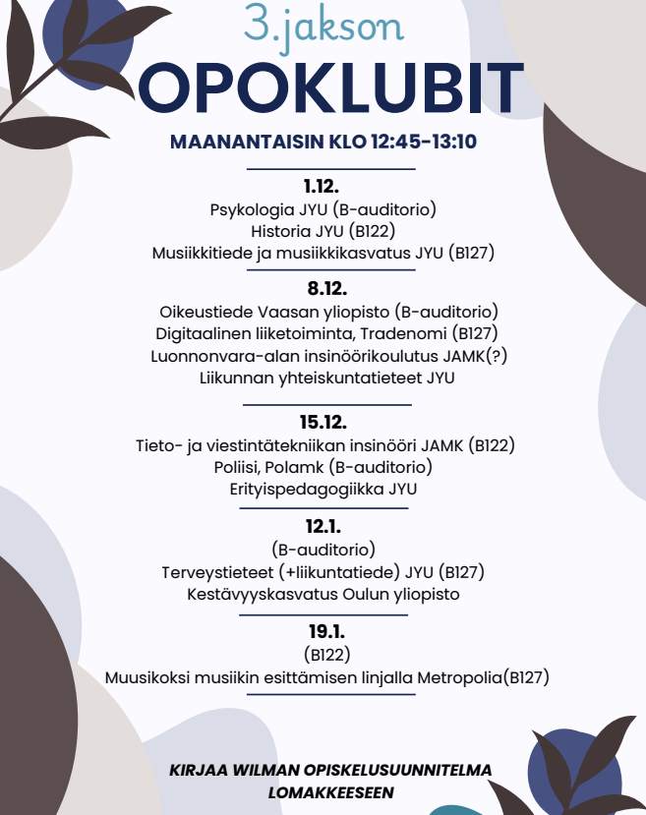
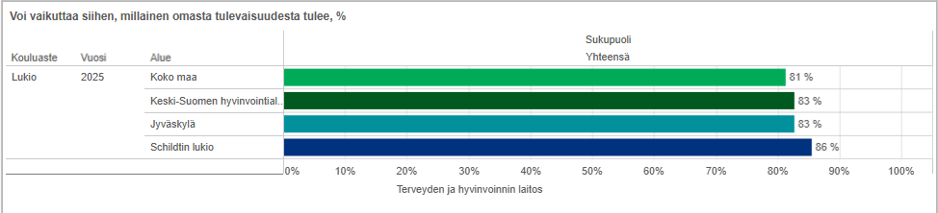
Opoklubeista ideoita tulevaan
Maanantaisin opoklubeissa eri opintoalojen esittelyjä
Mukana erilaisia polkuja jatko-opintoihin

Slide 22
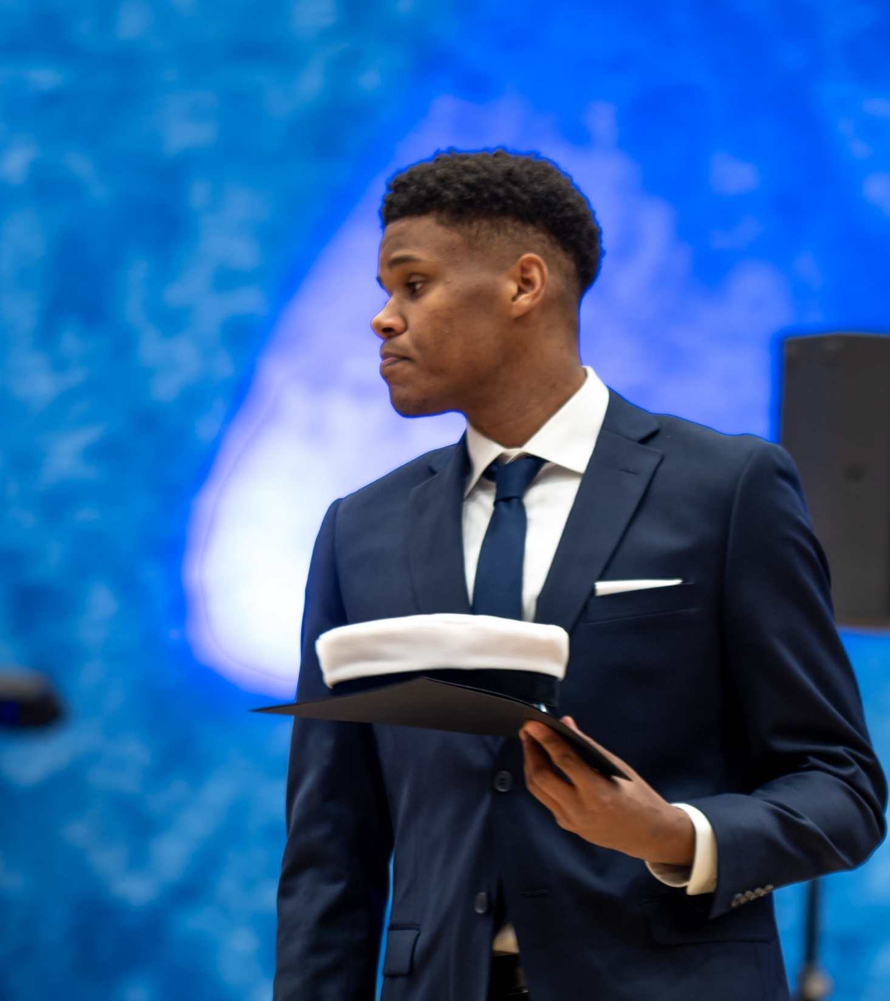
Ylioppilastutkinto

Slide 23
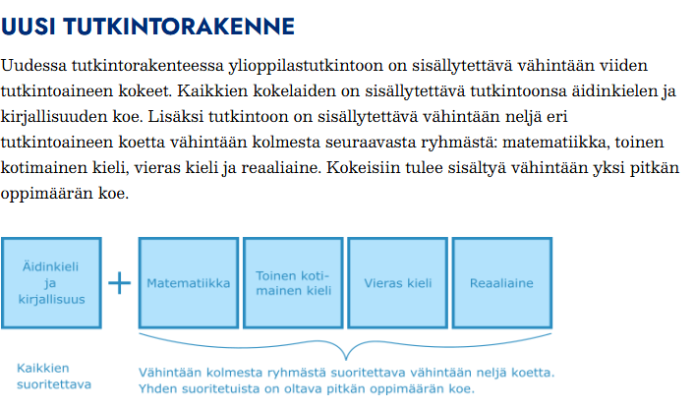
Huom! Taito- ja taideaineiden YO-kokeet eivät vielä mukana tutkintorakenteessa (ensimmäisen kerran syksyllä 2029)
Lähde: www.ylioppilastutkinto.fi

Slide 24
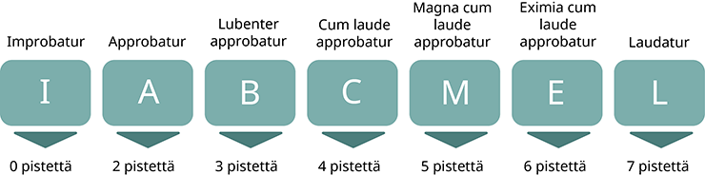
Yläpuolella ylioppilaskokeiden arvosanat ja niistä saatavat kompensaatiopisteet.
Yhden hylätyn kokeen kompensoimiseen riittää 10 kompensaatiopistettä (ABBA-rivi riittää). Kompensaatiopisteytys on kokelaan puolella.

Slide 25

YO-kokeiden aikataulut
Kevään YO-kokeisiin ilmoittautuminen
3.11.-24.11.2025
  YO-info kaikille kakkosille pidetty ma 3.11. klo 12.15
YO-kokeet maaliskuussa
  Kevät 2026 koepäivät-linkki
Kevään YO-kokeiden tulokset tulevat ti 12.5.2026
Osallistumisoikeus = oppiaineen pakolliset opinnot suoritettuna
Viisi ensimmäistä koetta on kokelaalle maksuttomia. Maksuttomuus päättyy sen kalenterivuoden loppuun, jolloin opiskelija täyttää 20 vuotta.

Slide 26
Opiskelijavalinta korkea-asteelle
Noin puolet uusista korkeakouluopiskelijoista valitaan todistusvalinnalla, eli YO-tutkinnon arvosanojen perusteella
Jokaisen kannattaa tehdä parhaansa, koska arvosanoilla on merkitystä
Suurin osa jatko-opiskelupaikoista ei edellytä huippuarvosanoja, vaan keskimääräinen hyvä suoritus riittää
  Poikkeuksena on hakupainealojen todistusvalinnat (mm. lääketieteet, oikeustiede, psykologia, kauppatiede).
Noin puolet korkeakouluopiskelijoista valitaan valintakokeen perusteella
Lisätietoa opiskelijavalinnoista löytyy:
  www.yliopistovalinnat.fi
  www.ammattikorkeakouluun.fi

Slide 27
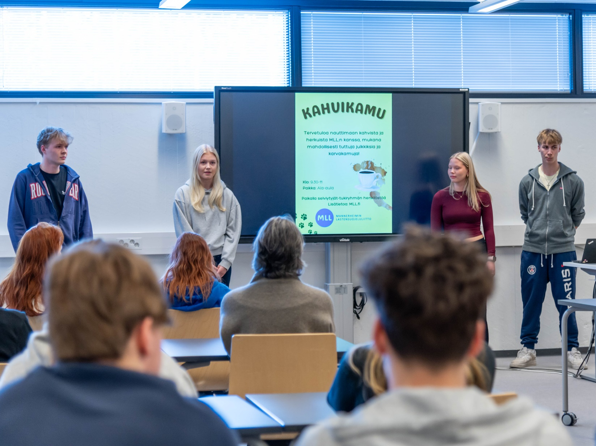
Tärkein lähde ylioppilastutkinnosta ja siihen liittyvistä määräyksistä on www.ylioppilastutkinto.fi

Slide 28
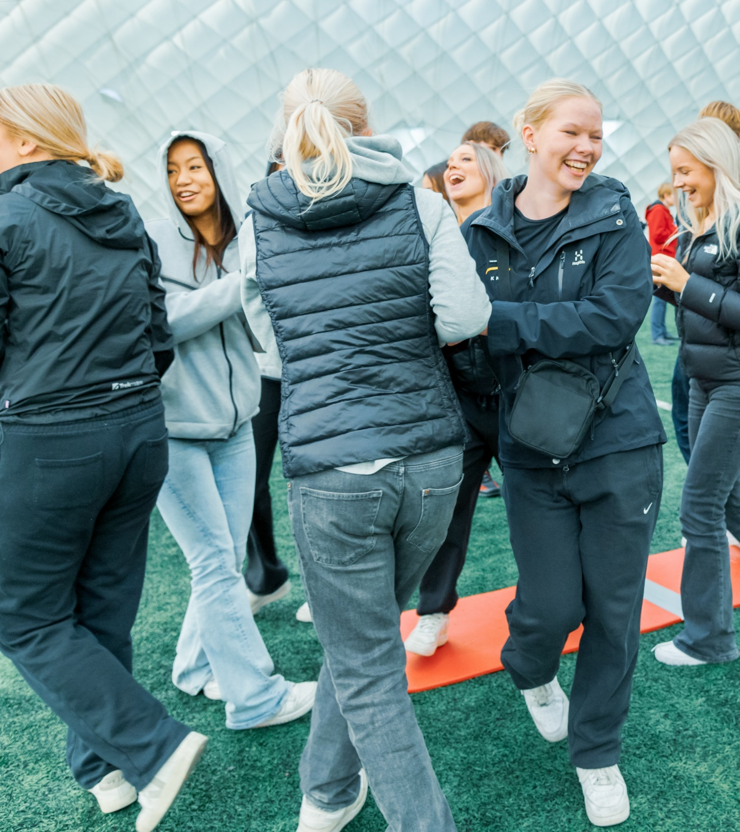
Nuoresta tulee täysi-ikäinen

Slide 29
Täysi-ikäistyminen
Oppivelvollisuus päättyy. Mikäli opiskelija jatkaa opintoja, on hänen kuitenkin osallistuttava opetukseen (lukiolaki).
Maksuttomuus (ensimmäistä toisen asteen tutkintoa suoritettaessa) säilyy sen kalenterivuoden loppuun, jolloin opiskelija täyttää 20 vuotta.
Täysi-ikäinen opiskelija vastaa itse poissaolojensa selvittämisestä.
  Sairauspoissaolot, inssi ja kutsunnat aina hyväksyttyjä syitä olla poissa.
  Muut yksittäisten tuntien poissaolot sovittava ko. tunnin opettajan kanssa etukäteen. Lupa voidaan evätä (esim. erilaiset ajanvaraukset lähtökohtaisesti oppituntien ulkopuolisella ajalla).
  1-5 päivän poissaolot haetaan Wilmassa ryhmänohjaajalta, yli 5 päivän sekä päättöviikolle osin tai kokonaan osuvat rehtorilta
Täysi-ikäisen opiskelijan vanhemmalle ei voida kertoa opintoihin liittyvistä asioista ilman opiskelijan lupaa.
  Opiskelija voi Wilmassa myöntää luvan kirjautua Wilmaan (viestiyhteys säilyy, suoritusten ja poissaolojen seuranta) ja/tai keskustella opintoihin liittyvistä asioista

Slide 30
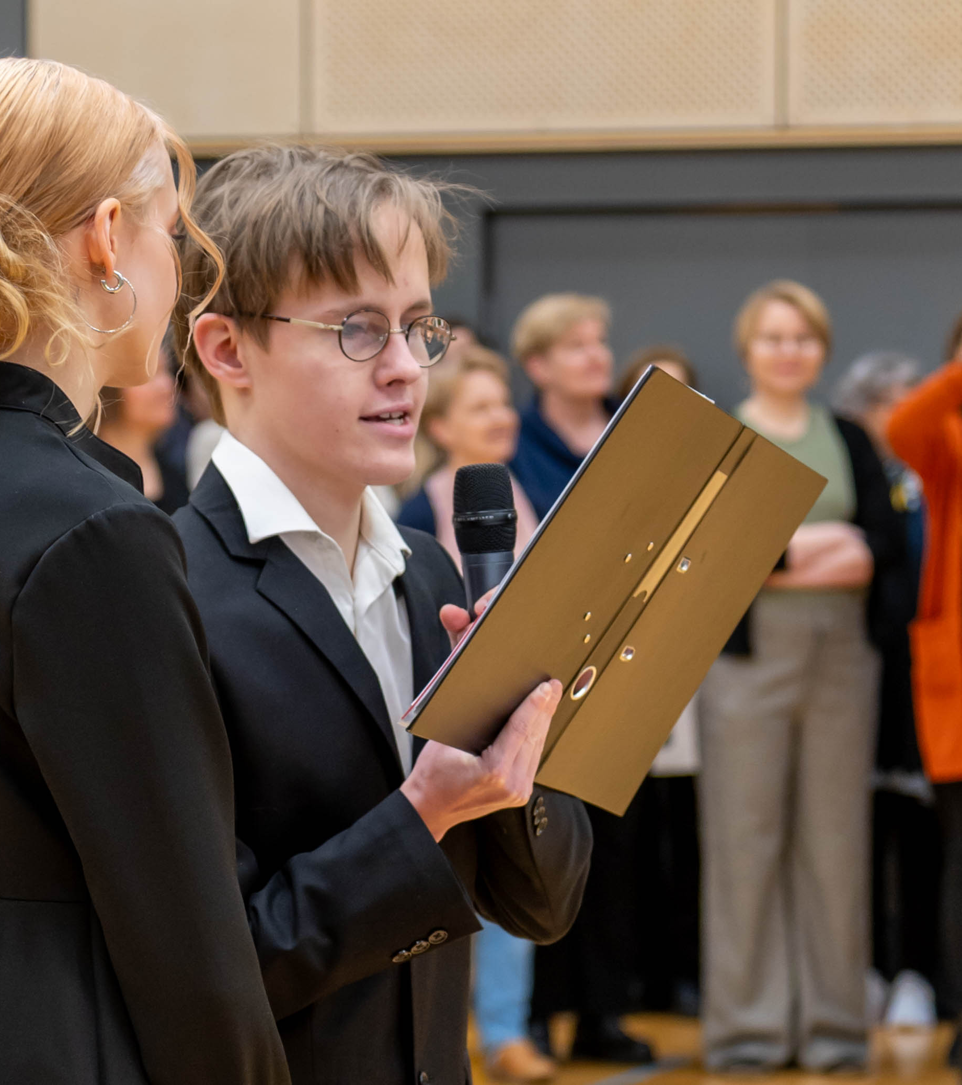
Vanhojen päivä 6.2.2026
Vanhaksi julistaminen ja juhlalounas koululla klo 11.30, kaikki kakkoset lämpimästi tervetulleita (ei vieraita)
Tanssinäytökset Hipposhallissa:
Klo 9.45-11 Schildtin lukion tanssit (ilmainen, ei rajattu yleisömäärää)
Klo 18-20 iltaesitys, osallistuu kaikki Jyväskylän tanssijat (ennalta myydään 3 lippua / tanssija) + livestriimi illasta
Liikunnanopettajilta lisätietoa!

Slide 31
Wanhojen päivään voivat osallistua kaikki 24-tason opiskelijat!
​Liikunnanopettajille voi ilmoittautua eri tehtäviin päivän suunnittelussa ja toteutuksessa vaikka ei tanssisikaan + koulun oman tanssin tekoon
Tanssiparin etsintä: 2.vuoden lukiolainen tai kaksoistutkintoa tekevä 2.vuoden opiskelija
​Parin sukupuoli ei korostu, on viejän ja seuraajan askeleet. ​Viime vuonna
kolmessa tanssissa vaihtui pari (7 tanssia yhteensä + koulun oma tanssi) ​
Opintojakson alussa löytää myös tanssiparin​. Joskus voi joutua vaihtamaan ryhmää tai pari on ollut eri ryhmässäkin yhteisiin harjoituksiin asti​​.
Kustannukset – ei tarvitse ostaa uutta tai maksaa liikaa! ​Puvun voi lainata tai vuokrata, kampauksen ja meikin voi tehdä itse / kaveri / opiskelija​. Usein tennarit ovat hyvät tanssikengät!
Normaalien liikuntatuntien jälkeen ennen esityksiä on paljon tanssiharjoituksia! (3.jakson päättöviikko ja viikko 6)

Slide 32
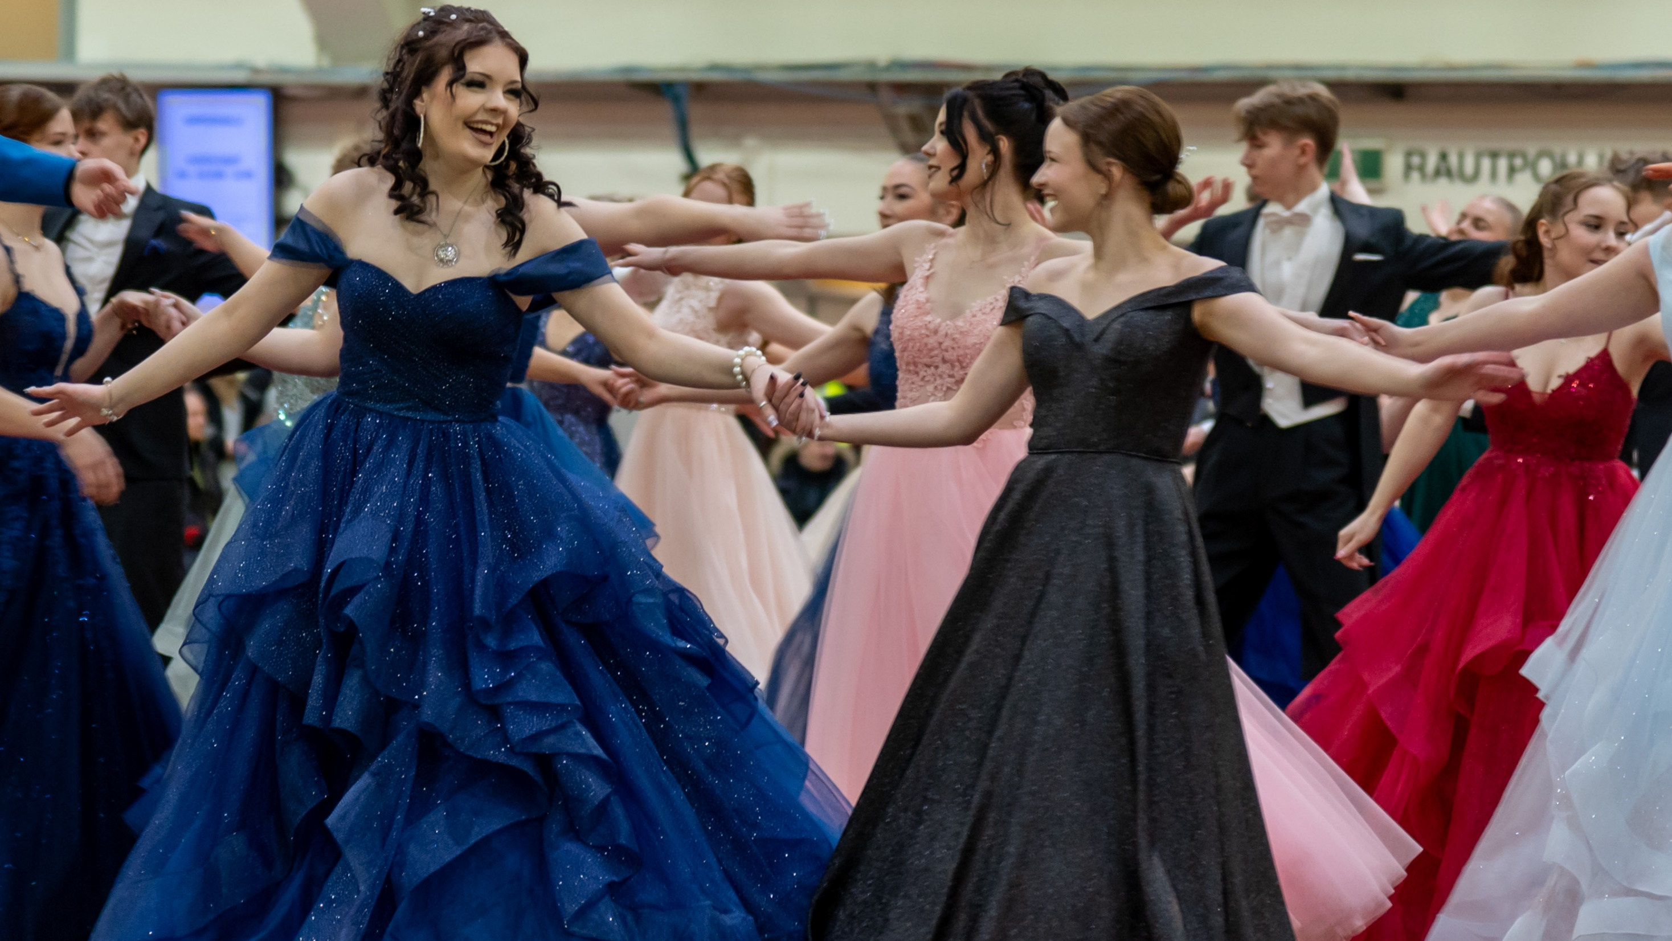

Slide 33
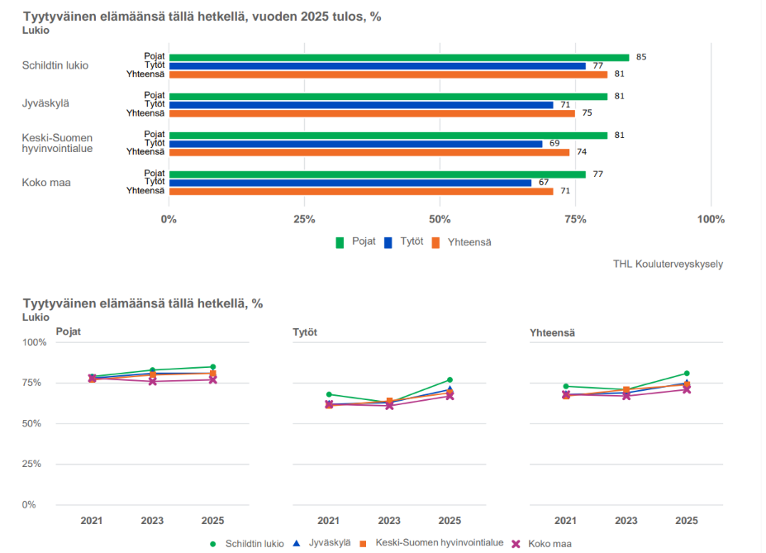

Slide 34
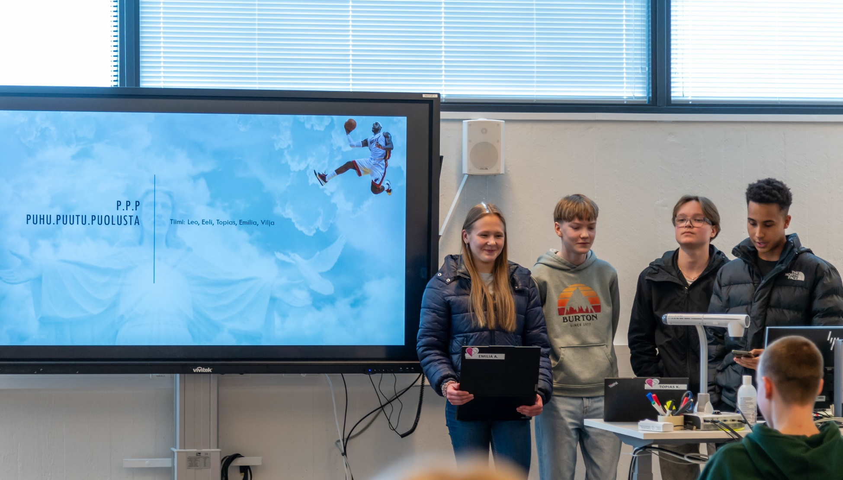
Wilma ja nuoren opintosuoritukset, ylioppilastutkinto
Omat läppärit auki!

Slide 35
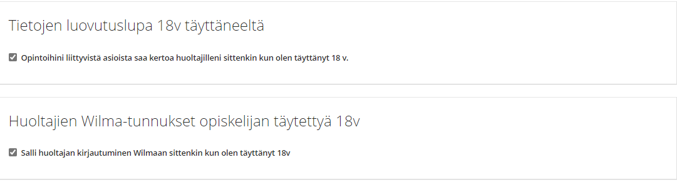
Huoltajan Wilma-tunnuksen säilyminen 18-vuotiaalla?
Opiskelija voi antaa luvan Wilmassa Lomakkeet-välilehdellä
LK Luvat Opiskelija
Voit tarkastaa luvat
Lomakkeet-välilehdeltä
LK Luvat Huoltaja

Slide 36
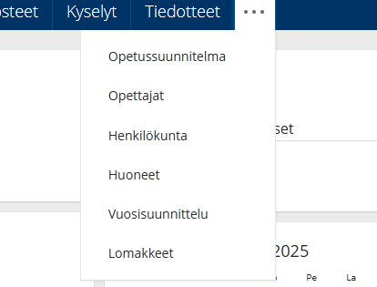
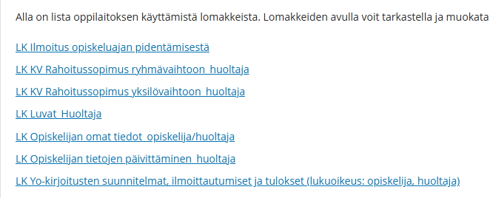
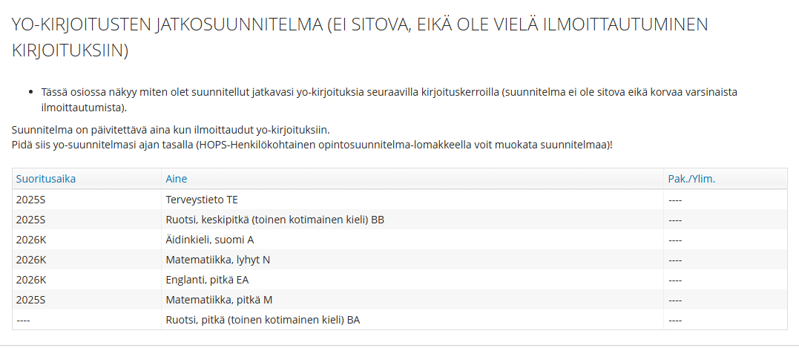
Oman nuoren YO-suunnitelma Wilmassa:
Löydät oman nuoresi ylioppilastutkintosuunnitelman Wilmassa:
Mene kohtaan Lomakkeet
  Valitse "LK YO-kirjoitusten suunnitelmat, ilmoittautumiset ja tulokset"

Slide 37
Opintosuoritukset
Wilman yläpalkissa -> suoritukset
Opintopisteiden määrä vuosittain 60 + 60 +30 = 150op
  3 vuoden tahti – 1.jakson jälkeen pitäisi olla noin 66 - 70 op
  3 ½ v. tahti – noin 56 – 60 op
  4 v. tahti – noin 46 - 50 op

Slide 38
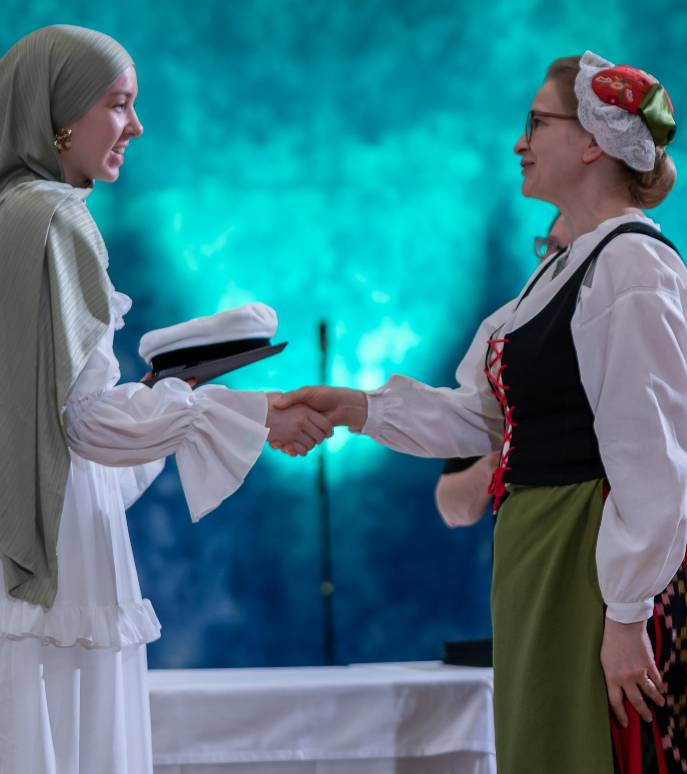
Sydämen sivistystä siksi Schildt

Slide 39
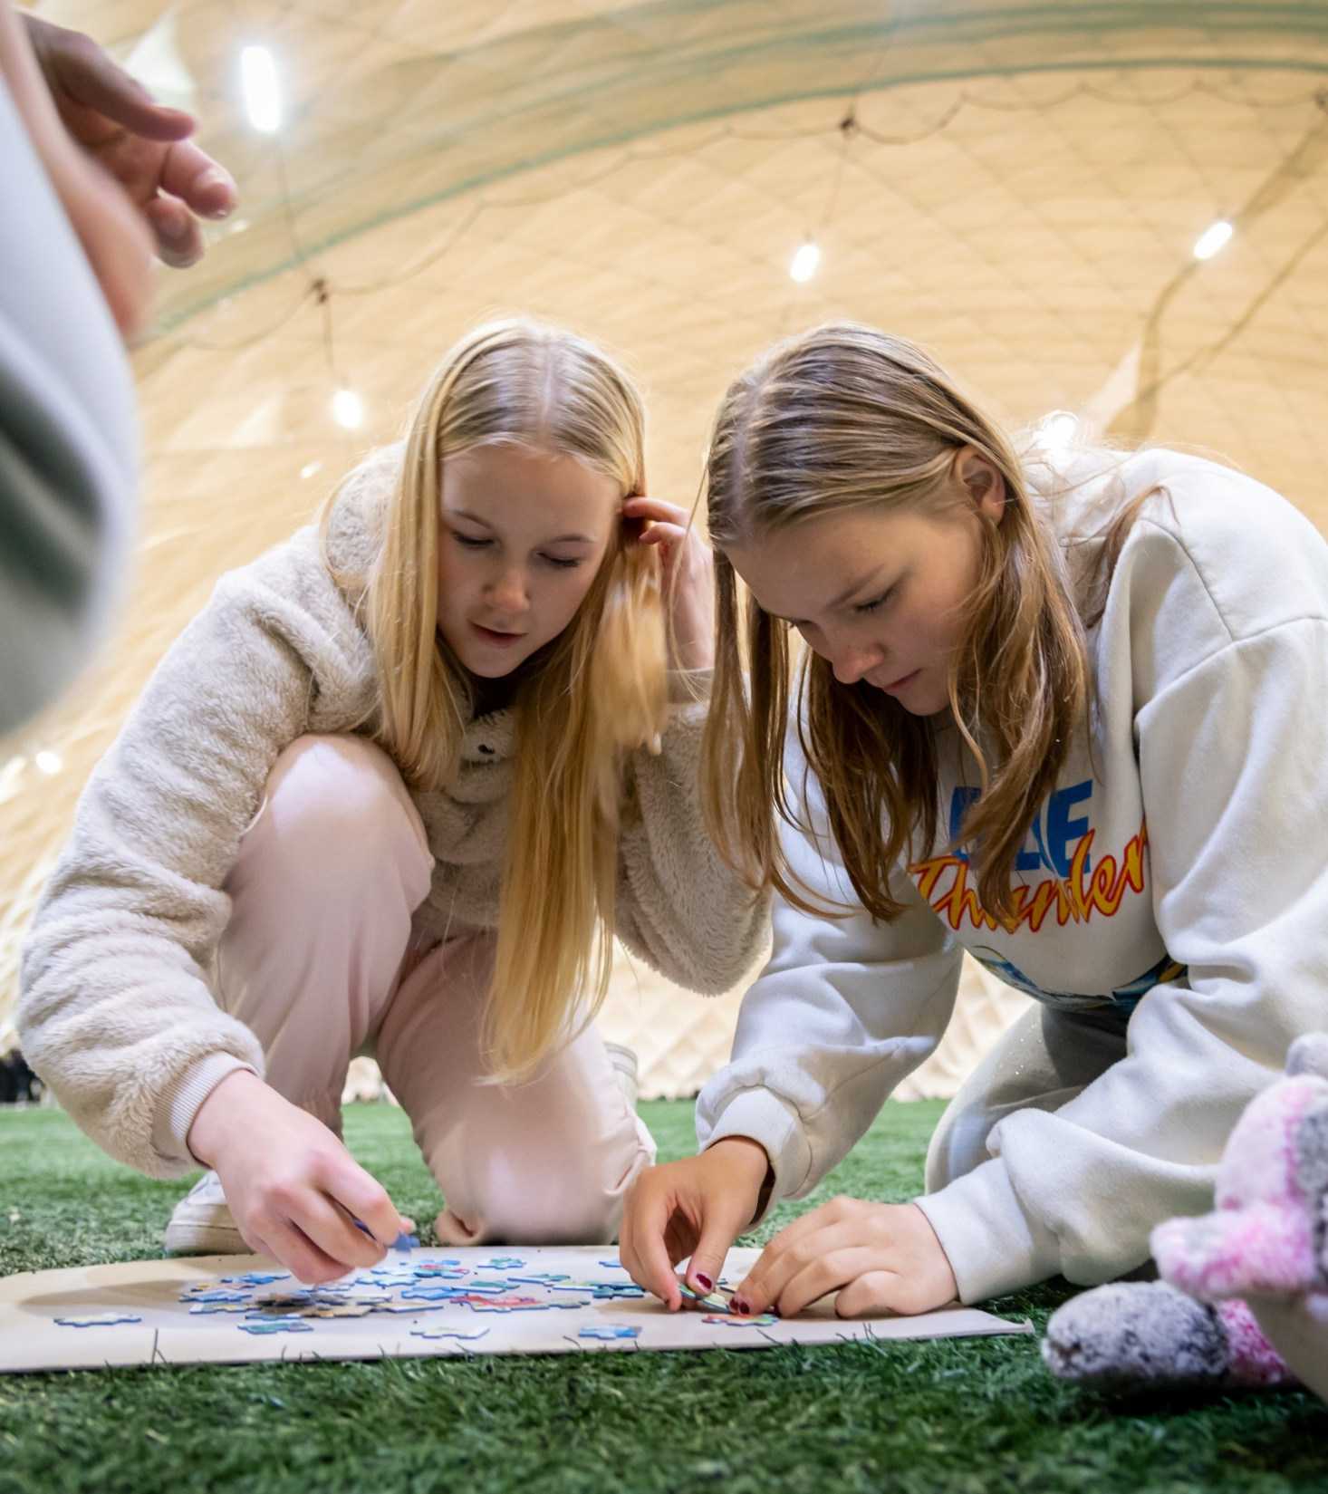
Hyvinvoiva
Pyrimme tasapainoon elämäntavoissa, suhtautumisessa itseemme ja ihmissuhteissa selviytyäksemme elämään kuuluvista haasteista. Huolehdimme itsestämme.
Sivistynyt
Suhtaudumme avarakatseisesti ja uteliaasti uuteen. Kartutamme tietoja ja taitoja.

Slide 40
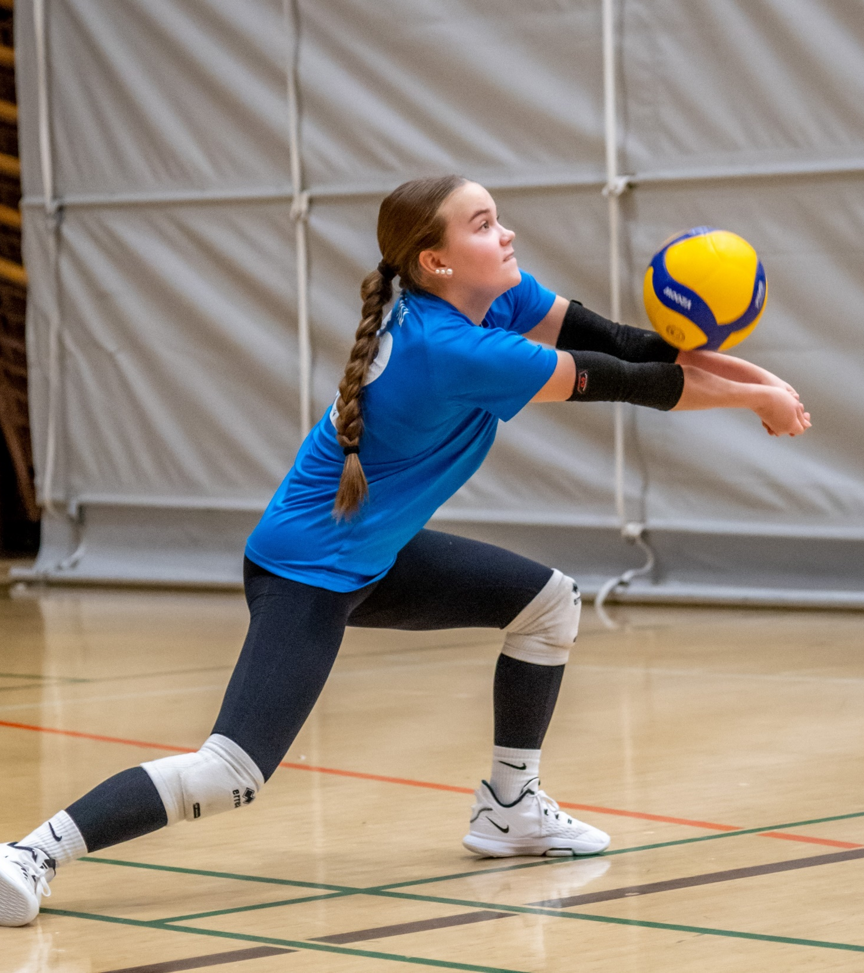
Rehellinen
Uskallamme olla sellaisia kuin olemme. Otamme vastuun toiminnastamme. Emme tee vilppiä.
Sinnikäs
Emme anna helposti periksi. Annamme ja otamme vastaan palautetta. Pyydämme apua silloin kun se on tarpeen.

Slide 41
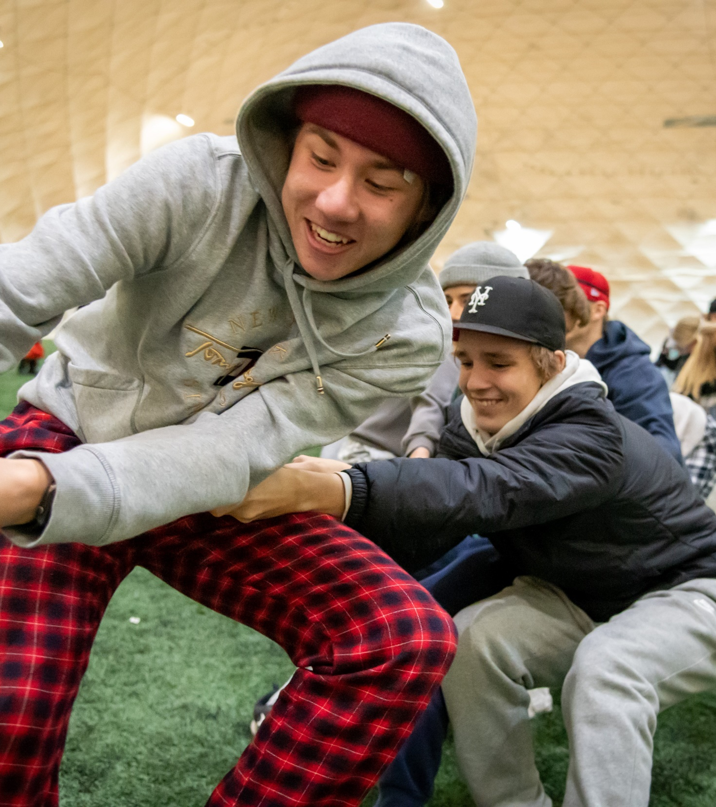
Myötätuntoinen
Jaamme kokemuksiamme ja tunteitamme toisten kanssa. Teemme tekoja toisten hyväksi. Kysymme mitä muille kuuluu.
Tavoitteellinen
Työskentelemme suunnitelmallisesti. Luotamme omiin kykyihimme ja toisiimme. Seuraamme työmme edistymistä.

Slide 42
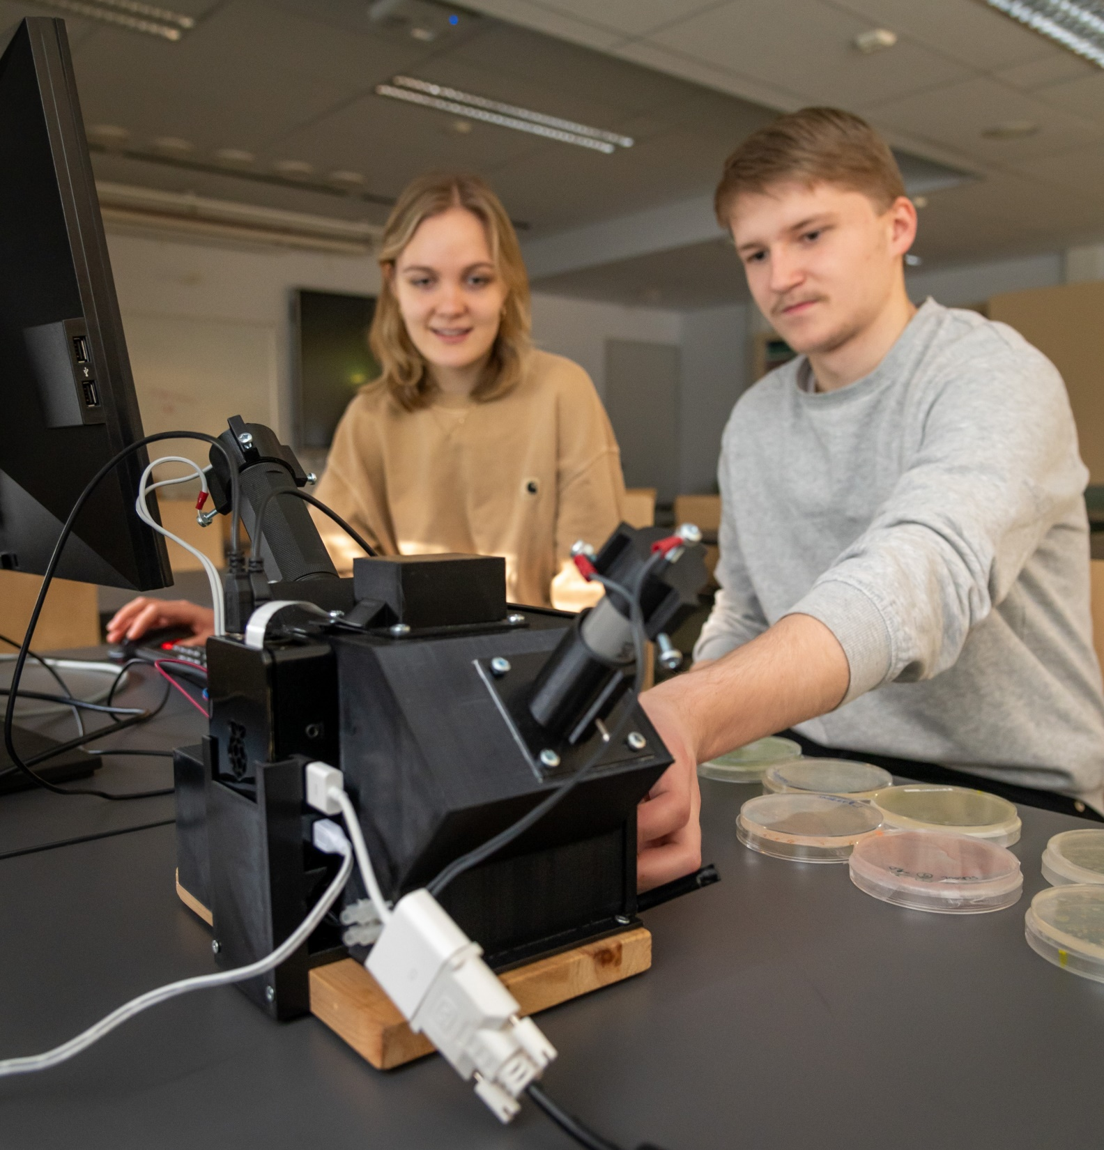
Itseohjautuva
Otamme vastuun omasta työstämme. Keskitymme tehtäviimme. Noudatamme aikatauluja.
Kriittinen
Kykenemme itsenäiseen tietopohjaiseen ajatteluun. Arvioimme olemassa olevaa tietoa, erilaisia näkemyksiä ja omaa ajatteluamme. Etsimme tietoa useasta lähteestä.

Slide 43
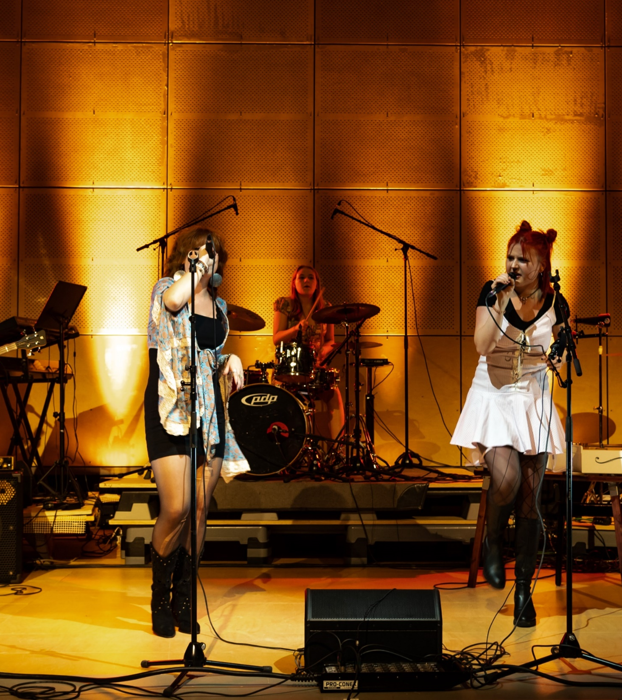
Joustava
Etsimme yhdessä tapoja sopeutua epävarmuuteen. Opimme virheistämme. Teemme tarvittaessa muutoksia suunnitelmiimme.
Luova
Olemme innovatiivisia. Etsimme rohkeasti uusia näköaloja, tulkintoja ja sovelluksia. Uskallamme kokeilla uutta.

Slide 44
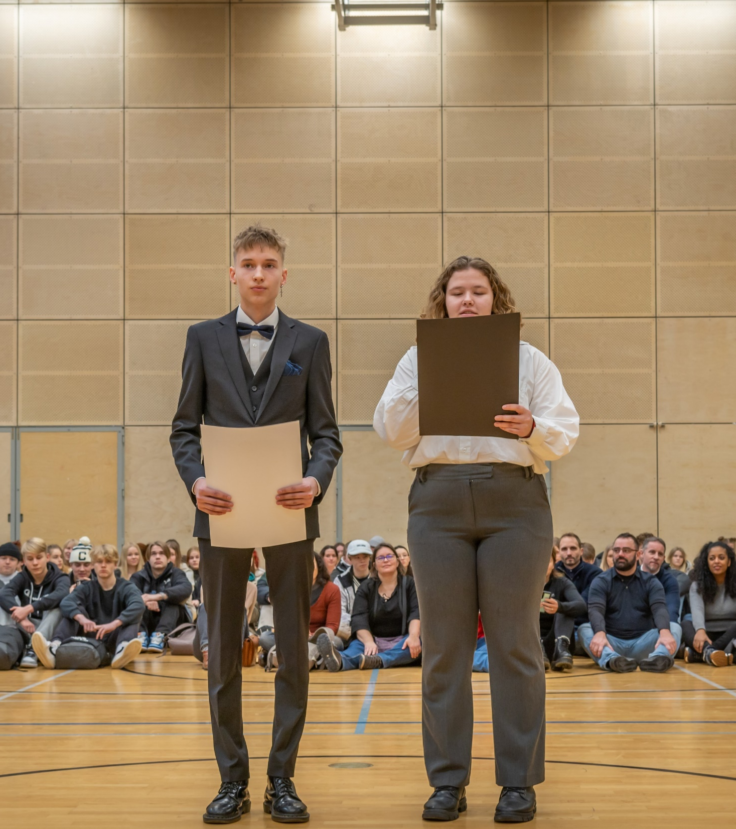
Yhteisöllinen
Olemme jokainen osa Schildtin lukiota. Annamme muille tilan ja työrauhan. Kunnioitamme koulun toimintaperiaatteita.
Globaalisti ajatteleva
Toimimme kestävällä tavalla. Ymmärrämme tekojemme seuraukset. Pyrimme hyvään tulevaisuuteen.

Slide 45
